Slide 1
CHÀO MỪNG CÁC EM ĐẾN VỚI TIẾT HỌC HÔM NAY!

Slide 2


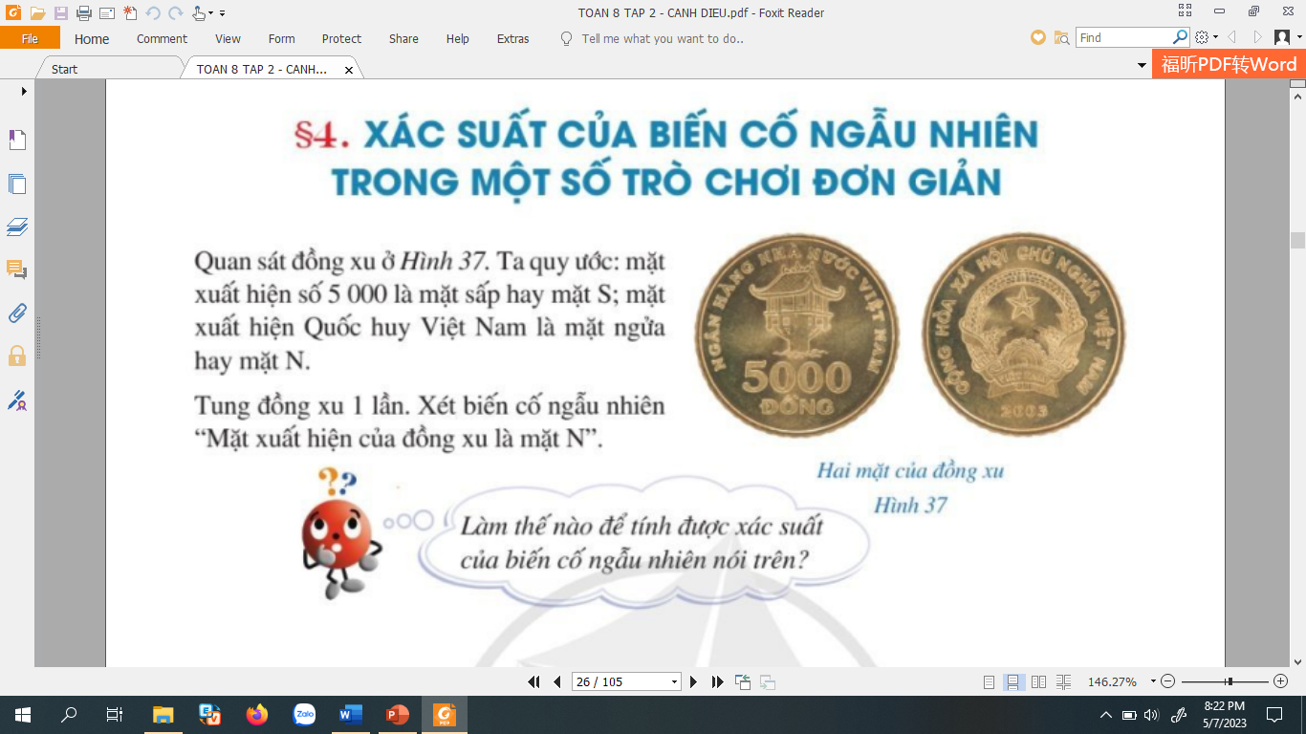




KHỞI ĐỘNG

Slide 3
BÀI 4
Xác suất của biến cố ngẫu nhiên trong một số trò chơi đơn giản
(2 tiết)

Slide 4
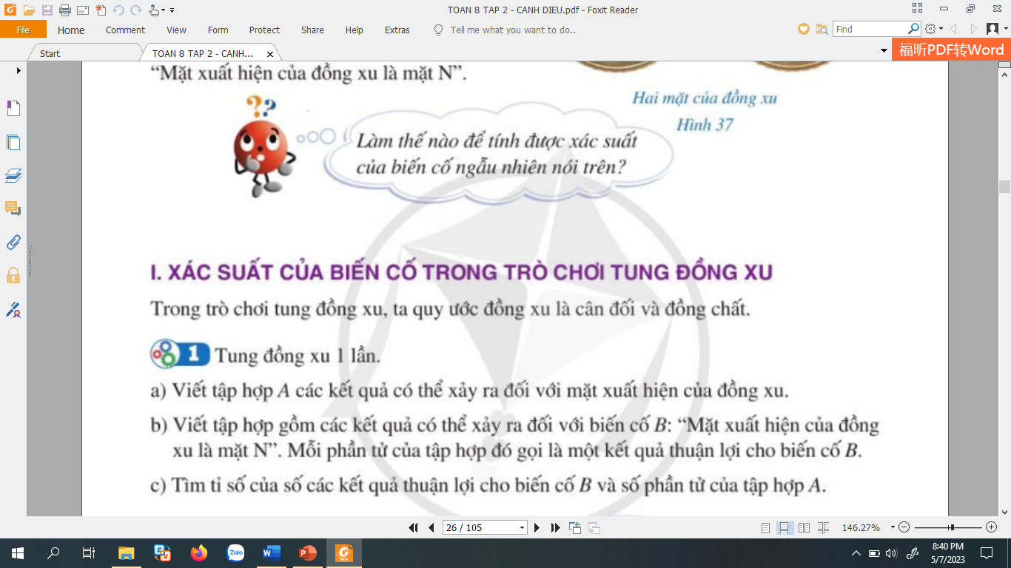
BÀI 4: Xác suất của biến cố ngẫu nhiên trong một số trò chơi đơn giản
I. Xác suất của biến cố trong trò chơi tung đồng xu

Slide 5
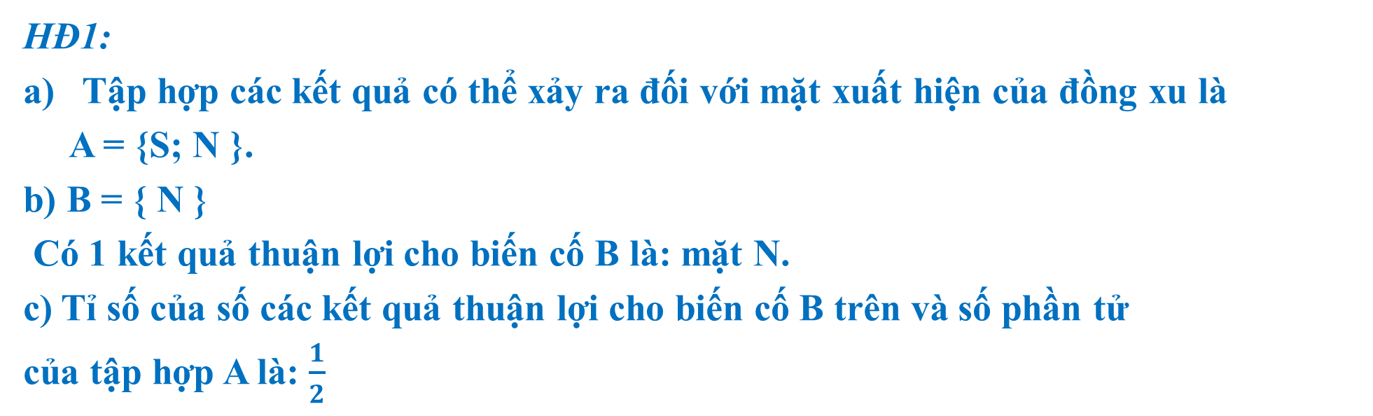
BÀI 4: Xác suất của biến cố ngẫu nhiên trong một số trò chơi đơn giản
I. Xác suất của biến cố trong trò chơi tung đồng xu
HĐ1:
Tập hợp các kết quả có thể xảy ra đối với mặt xuất hiện của đồng xu là
A = {S; N }.
b) B = { N }
Có 1 kết quả thuận lợi cho biến cố B là: mặt N.
c) Tỉ số của số các kết quả thuận lợi cho biến cố B trên và số phần tử
của tập hợp A là: $\frac{1}{2}$

Slide 6
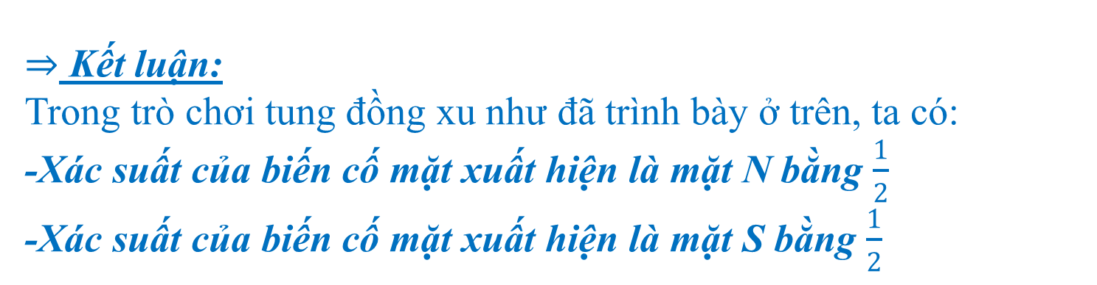
BÀI 4: Xác suất của biến cố ngẫu nhiên trong một
số trò chơi đơn giản
I. Xác suất của biến cố trong trò chơi tung đồng xu
$⇒$ Kết luận:
Trong trò chơi tung đồng xu như đã trình bày ở trên, ta có:
-Xác suất của biến cố mặt xuất hiện là mặt N bằng $\frac{1}{2}$
-Xác suất của biến cố mặt xuất hiện là mặt S bằng $\frac{1}{2}$
Abc

Slide 7
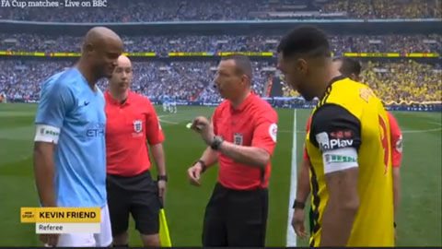
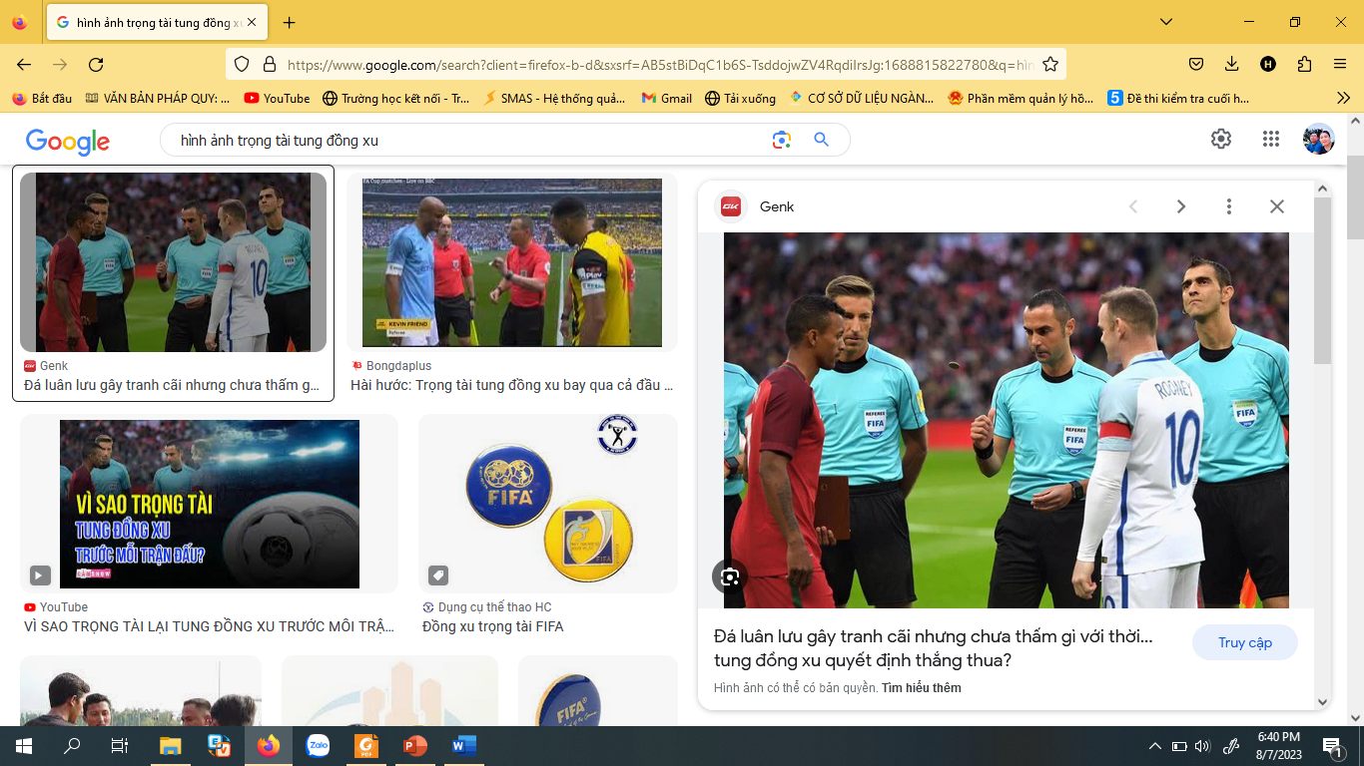

Slide 8
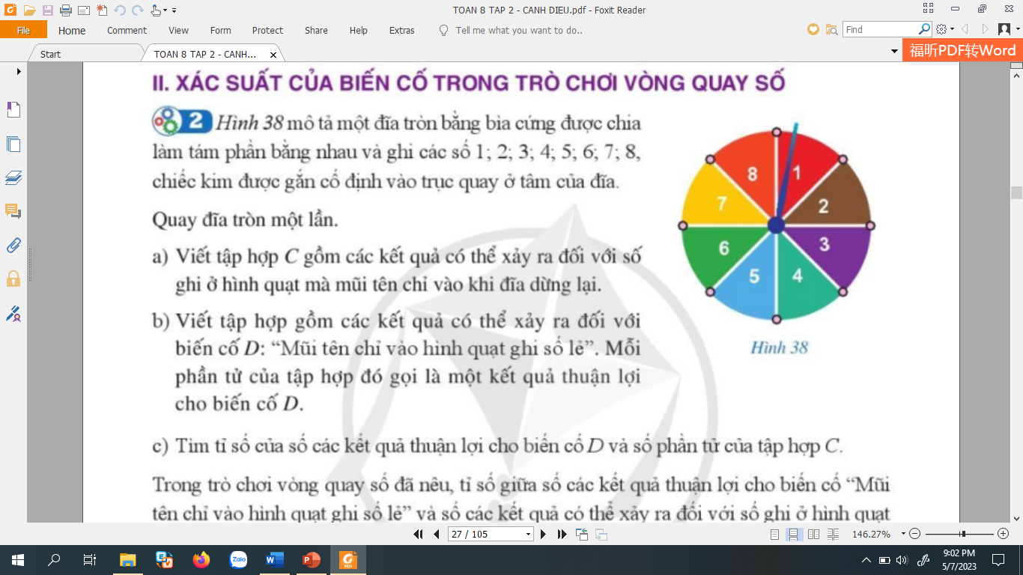
BÀI 4: Xác suất của biến cố ngẫu nhiên trong một
số trò chơi đơn giản
II. Xác suất của biến cố trong trò chơi vòng quay số

Slide 9
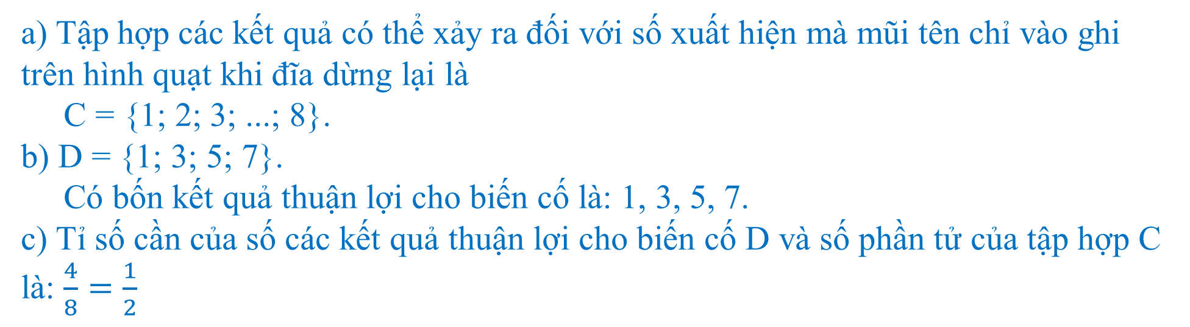
BÀI 4: Xác suất của biến cố ngẫu nhiên trong một
số trò chơi đơn giản
II. Xác suất của biến cố trong trò chơi vòng quay số
a) Tập hợp các kết quả có thể xảy ra đối với số xuất hiện mà mũi tên chỉ vào ghi trên hình quạt khi đĩa dừng lại là
C = {1; 2; 3; ...; 8}.
b) D = {1; 3; 5; 7}.
Có bốn kết quả thuận lợi cho biến cố là: 1, 3, 5, 7.
c) Tỉ số cần của số các kết quả thuận lợi cho biến cố D và số phần tử của tập hợp C là: $\frac{4}{8}=\frac{1}{2}$

Slide 10
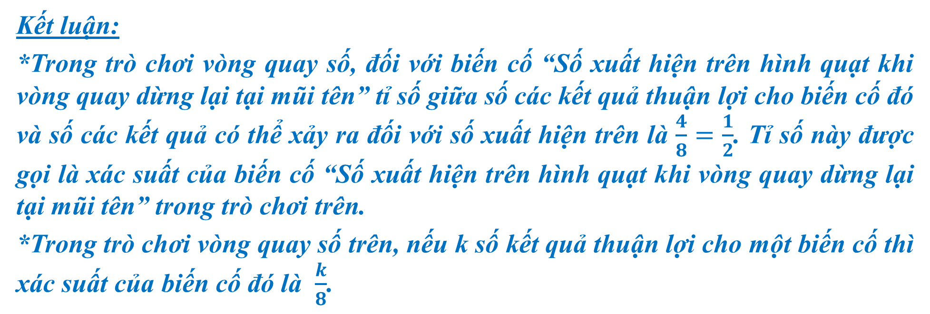
BÀI 4: Xác suất của biến cố ngẫu nhiên trong một
số trò chơi đơn giản
II. Xác suất của biến cố trong trò chơi vòng quay số
Kết luận:
*Trong trò chơi vòng quay số, đối với biến cố “Số xuất hiện trên hình quạt khi vòng quay dừng lại tại mũi tên” tỉ số giữa số các kết quả thuận lợi cho biến cố đó và số các kết quả có thể xảy ra đối với số xuất hiện trên là $\frac{4}{8}=\frac{1}{2}$. Tỉ số này được gọi là xác suất của biến cố “Số xuất hiện trên hình quạt khi vòng quay dừng lại tại mũi tên” trong trò chơi trên.
*Trong trò chơi vòng quay số trên, nếu k số kết quả thuận lợi cho một biến cố thì xác suất của biến cố đó là $\frac{k}{8}$.

Slide 11
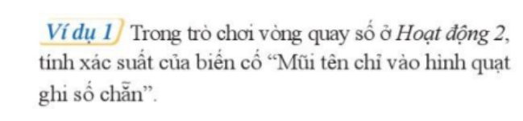
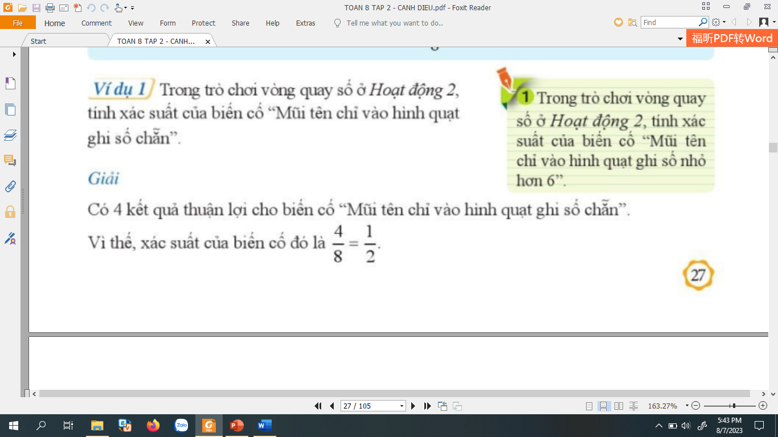
BÀI 4: Xác suất của biến cố ngẫu nhiên trong một
số trò chơi đơn giản
II. Xác suất của biến cố trong trò chơi vòng quay số
Giải

Slide 12
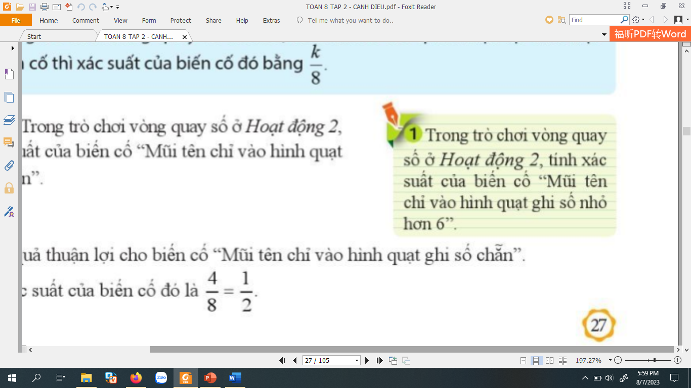
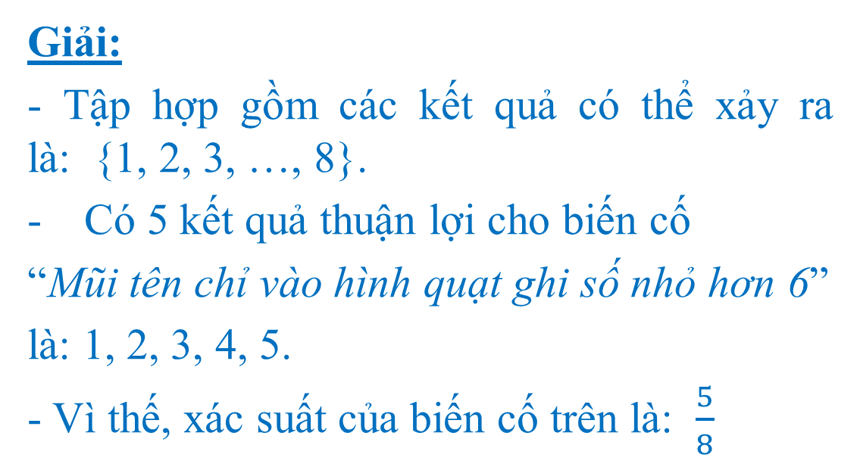
BÀI 4: Xác suất của biến cố ngẫu nhiên trong một
số trò chơi đơn giản
II. Xác suất của biến cố trong trò chơi vòng quay số
Giải:
- Tập hợp gồm các kết quả có thể xảy ra là: {1, 2, 3, …, 8}.
Có 5 kết quả thuận lợi cho biến cố
“Mũi tên chỉ vào hình quạt ghi số nhỏ hơn 6”
là: 1, 2, 3, 4, 5.
- Vì thế, xác suất của biến cố trên là: $\frac{5}{8}$

Slide 13
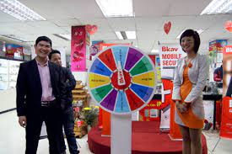
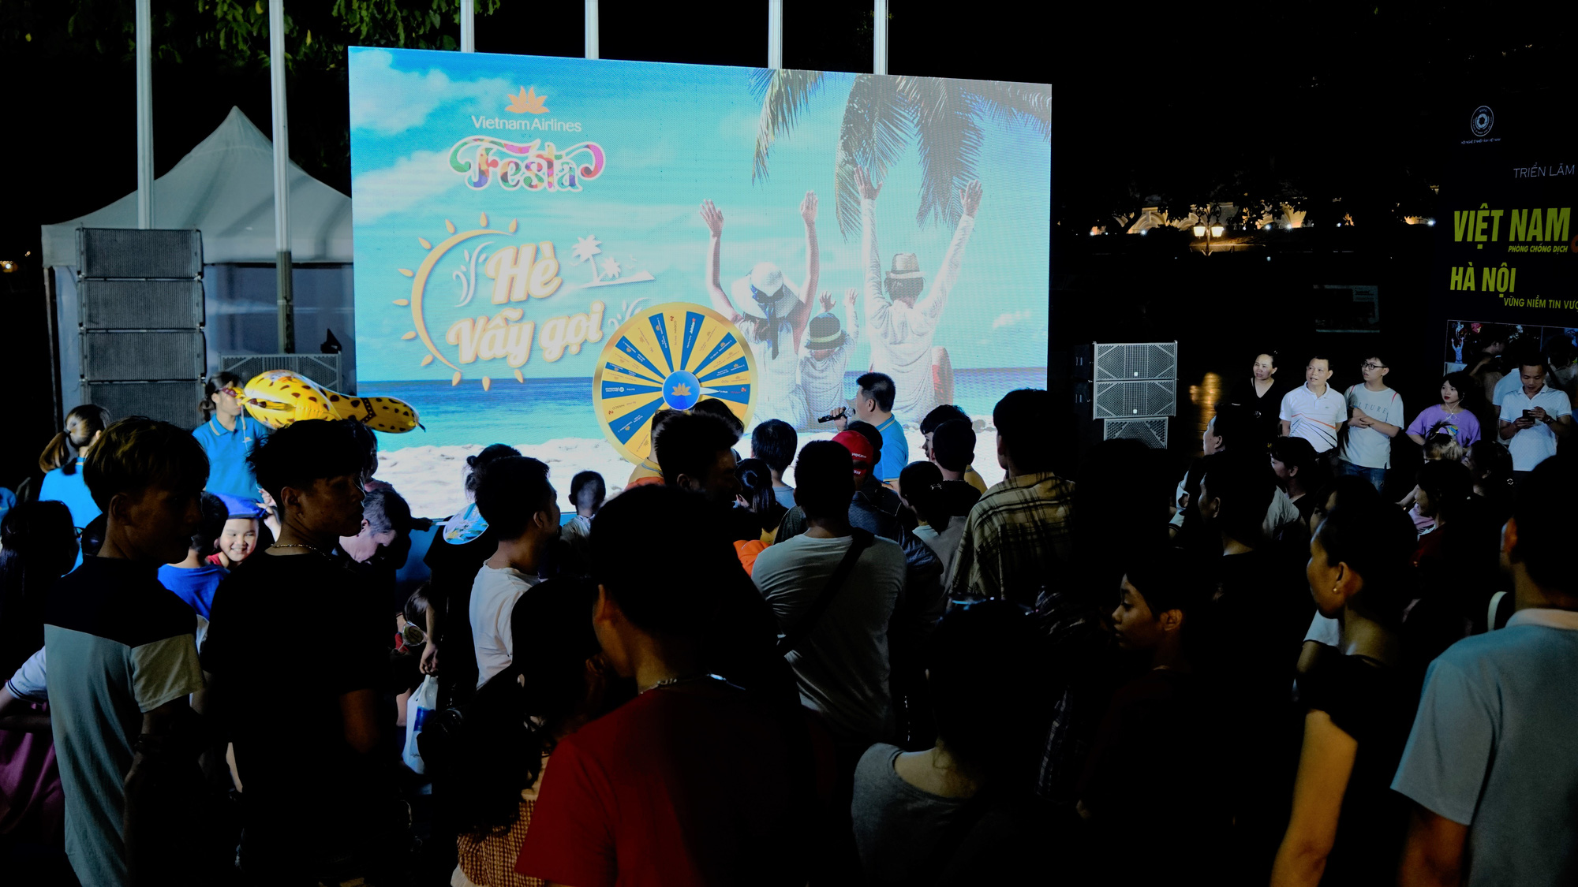

Slide 14

BÀI 4: Xác suất của biến cố ngẫu nhiên trong một
số trò chơi đơn giản
Tính xác suất của biến cố trong trò chơi chọn ngẫu nhiên một đối tượng từ một nhóm đối tượng như thế nào nhĩ?

Slide 15
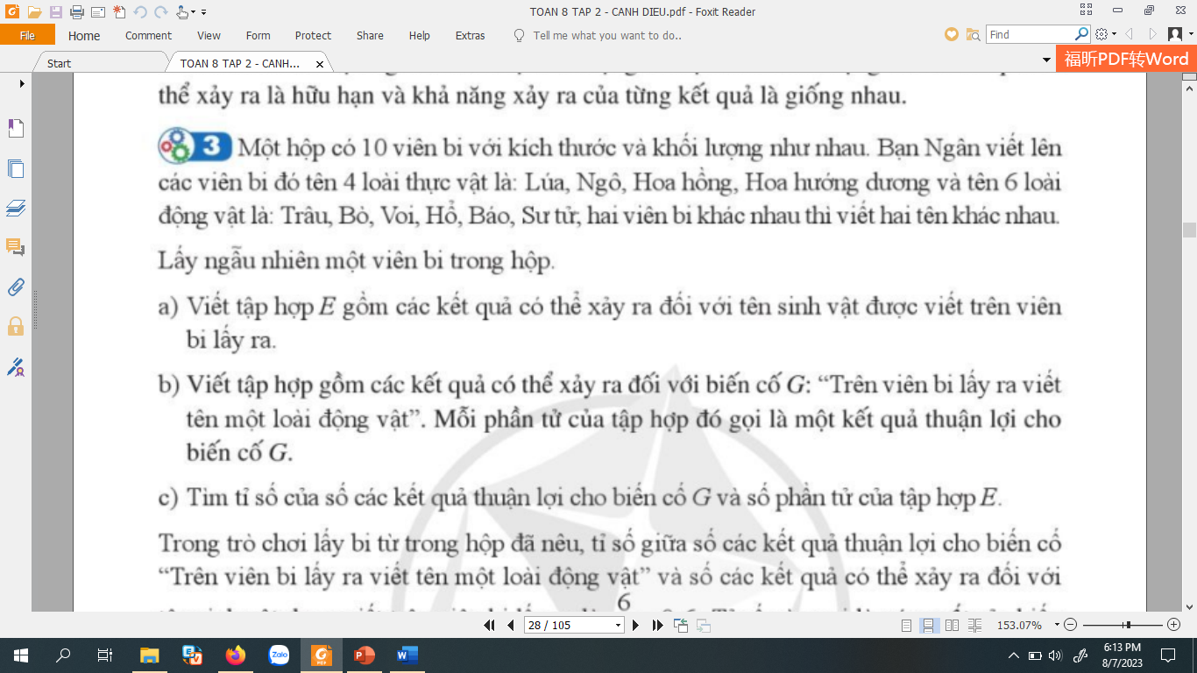
BÀI 4: Xác suất của biến cố ngẫu nhiên trong một
số trò chơi đơn giản
III. Xác suất của biến cố trong trò chơi chọn ngẫu nhiên một đối tượng từ một nhóm đối tượng.

Slide 16
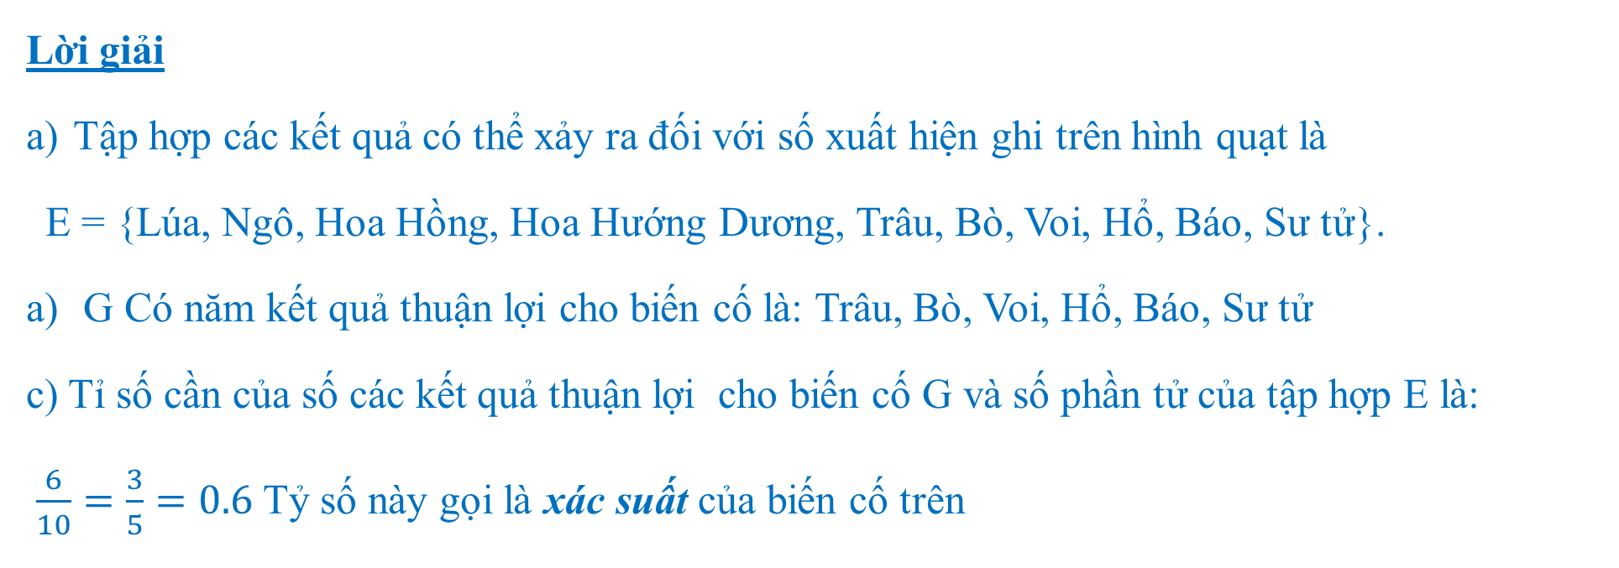
BÀI 4: Xác suất của biến cố ngẫu nhiên trong một
số trò chơi đơn giản
III. Xác suất của biến cố trong trò chơi chọn ngẫu nhiên một đối tượng từ một nhóm đối tượng.
Lời giải
Tập hợp các kết quả có thể xảy ra đối với số xuất hiện ghi trên hình quạt là
E = {Lúa, Ngô, Hoa Hồng, Hoa Hướng Dương, Trâu, Bò, Voi, Hổ, Báo, Sư tử}.
G Có năm kết quả thuận lợi cho biến cố là: Trâu, Bò, Voi, Hổ, Báo, Sư tử
c) Tỉ số cần của số các kết quả thuận lợi cho biến cố G và số phần tử của tập hợp E là:
$\frac{6}{10}=\frac{3}{5}=0.6$Tỷ số này gọi là xác suất của biến cố trên

Slide 17
BÀI 4: Xác suất của biến cố ngẫu nhiên trong một
số trò chơi đơn giản
III. Xác suất của biến cố trong trò chơi chọn ngẫu nhiên một đối tượng từ một nhóm đối tượng.
Kết luận:
Trong trò chơi chọn ngẫu nhiên một đối tượng từ một nhóm đối tượng, xác suất của biến cố bằng tỷ số của số kết quả thuận lợi cho biến cố và số các kết quả có thể xảy ra đối với đối tượng được chọn ra

Slide 18
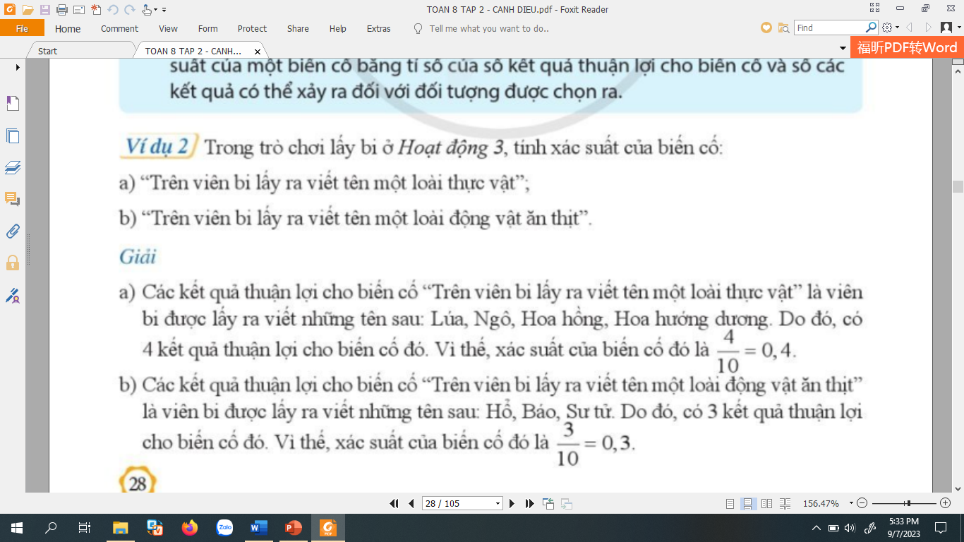
BÀI 4: Xác suất của biến cố ngẫu nhiên trong một
số trò chơi đơn giản

Slide 19
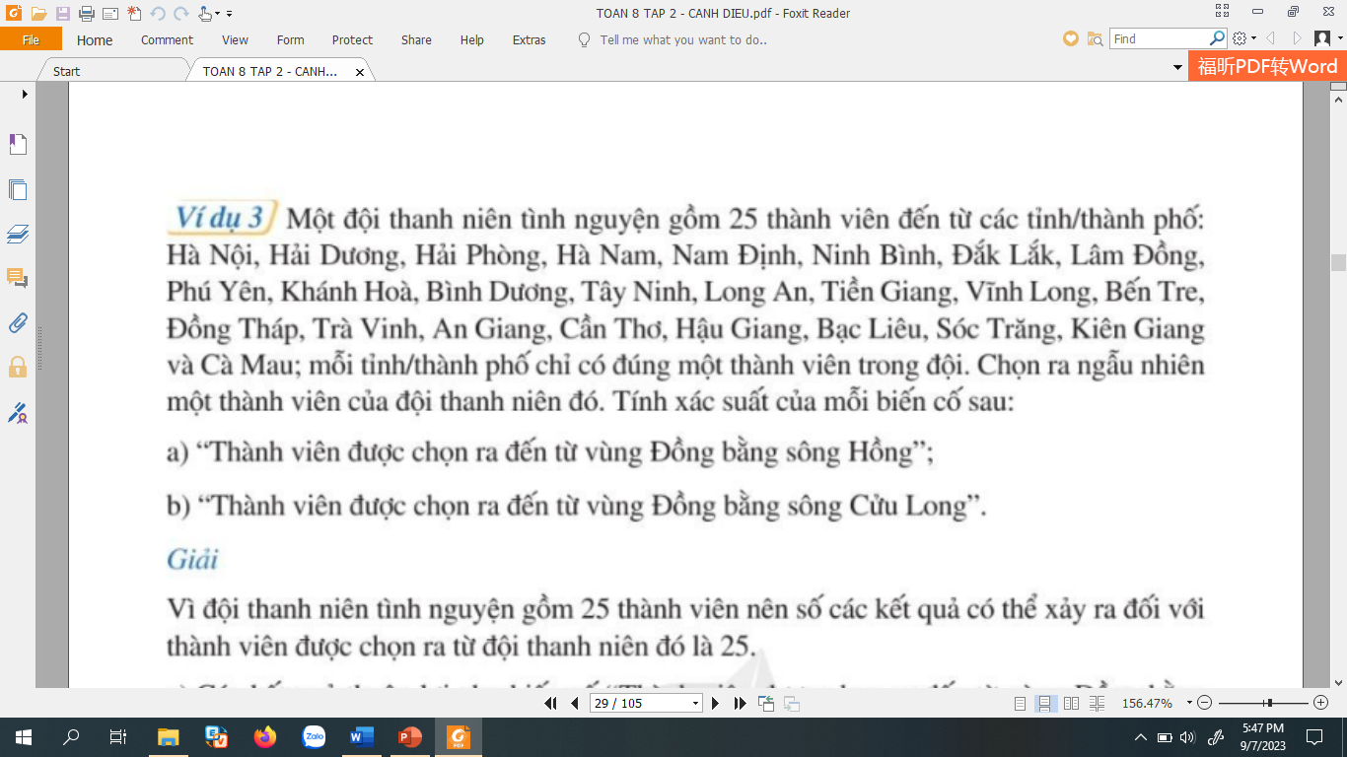
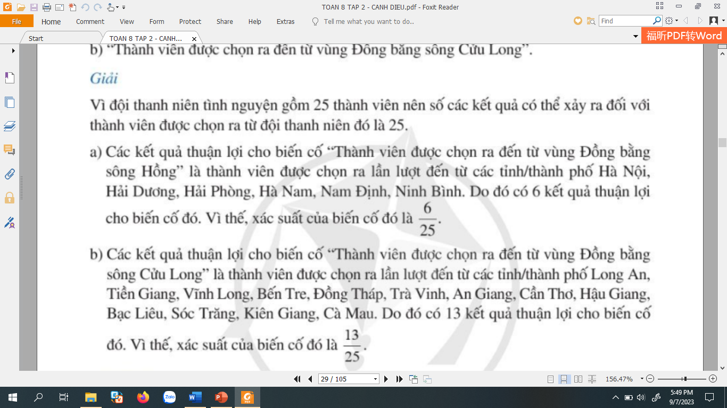
BÀI 4: Xác suất của biến cố ngẫu nhiên trong một
số trò chơi đơn giản

Slide 20
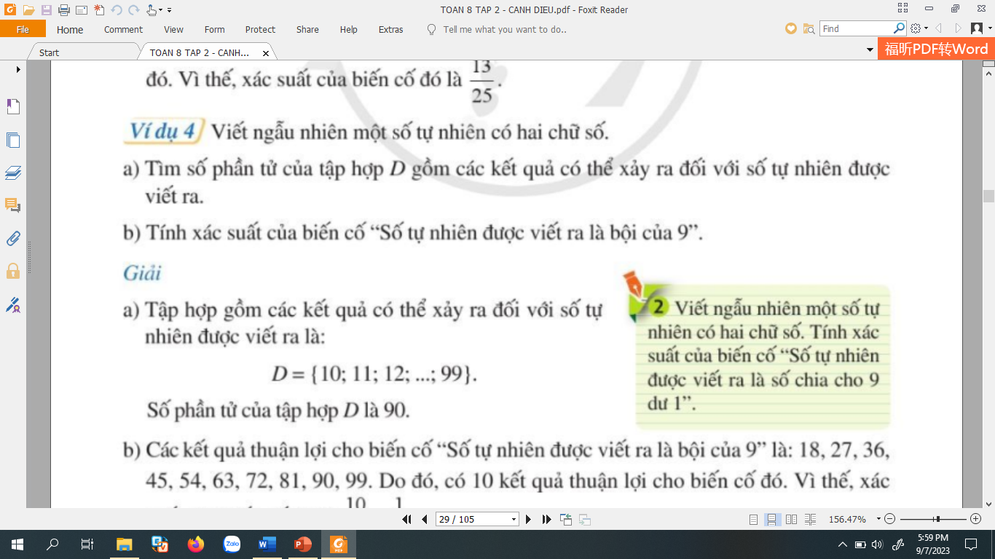
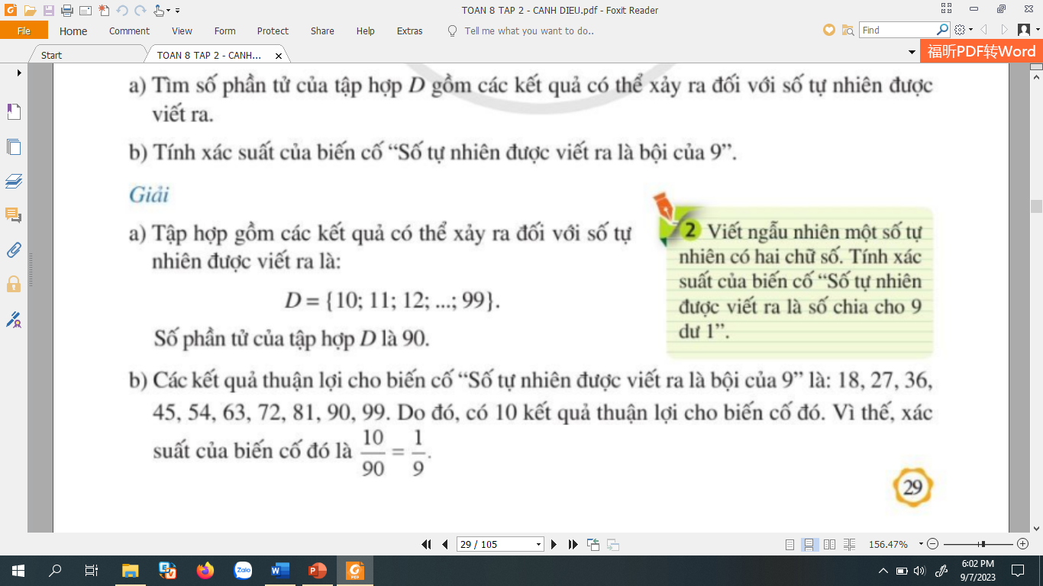

BÀI 4: Xác suất của biến cố ngẫu nhiên trong một
số trò chơi đơn giản

Slide 21
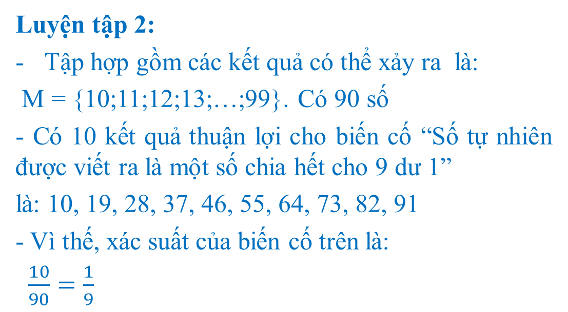
BÀI 4: Xác suất của biến cố ngẫu nhiên trong một
số trò chơi đơn giản
Luyện tập 2:
Tập hợp gồm các kết quả có thể xảy ra là:
M = {10;11;12;13;…;99}. Có 90 số
- Có 10 kết quả thuận lợi cho biến cố “Số tự nhiên được viết ra là một số chia hết cho 9 dư 1”
là: 10, 19, 28, 37, 46, 55, 64, 73, 82, 91
- Vì thế, xác suất của biến cố trên là:
$\frac{10}{90}=\frac{1}{9}$

Slide 22


HOẠT ĐỘNG LUYỆN TẬP, VẬN DỤNG
Kết quả:
Bài 1:
Tập hợp gồm các kết quả có thể xảy ra đối với số xuất hiện trên thẻ là:
A = {1;2;3;……;52}.
Số phần tử của tập hợp A là 52.
a) Có năm kết quả thuận lợi cho biến cố “Số xuất hiện trên thẻ rút ra số có tận cùng bằng 5” là: 5;15;25;35;45.
Vì thế, xác suất của biến cố trên là: $\frac{5}{52}$
b) Có 43 kết quả thuận lợi cho biến cố “Số trên thẻ rút ra là số có hai chữ số” là: 10;11;12;….;52
Vì thế, xác suất của biến cố trên là: $\frac{43}{52}$
c) Có 3 kết quả thuận lợi cho biến cố “Số trên thẻ rút ra là số có hai chữ số với tích các chữ số bằng 6” là: 23;32;16.
Vì thế, xác suất của biến cố trên là: $\frac{3}{52}$
Bài 2:
Tập hợp gồm các kết quả có thể xảy ra đối với số xuất hiện trên thẻ rút ra là:
B = {100;101;102;…;999}.
a) Có (999-100) +1 = 900 cách viết ngẫu nhiên như vậy.
b) Có năm kết quả thuận lợi cho biến cố “Số tự nhiên được viết ra là lập phương của một số tự nhiên” là: 125; 216; 343; 512; 729
Vì thế, xác suất của biến cố trên là: $\frac{5}{900}=\frac{1}{180}$
Có 90 kết quả thuận lợi cho biến cố “Số Số tự nhiên được viết ra là số chia hết cho 10” là: 100, 110, 120,130,140,…990.
Vì thế, xác suất của biến cố trên là: $\frac{90}{900}=\frac{1}{10}$

Slide 23
Bài 3.
  Tập hợp E gồm các kết quả có thể xảy ra là:
E = {Hạ long, Phuket, Marasusa, Cala Macarella, Ifty, Lamu, Ipanema, Cancun, Bondi, Scotia}
Số phần tử của E là 10
- Các kết quả thuận lợi cho biến cố "Biển được chọn thuộc châu Âu" là Marasusa Tropea; Cala Macarella. Có 2 kết quả thuận lợi cho biến cố đó.
Vậy xác suất của biến cố đó là 2/10=15.
- Các kết quả thuận lợi cho biến cố "Biển được chọn thuộc châu Á" là Hạ Long; Phuket. Có 2 kết quả thuận lợi cho biến cố đó.
Vậy xác suất của biến cố đó là 2/10=15.
- Các kết quả thuận lợi cho biến cố "Biển được chọn thuộc châu Phi" là Ifaty; Lamu. Có 2 kết quả thuận lợi cho biến cố đó.
Vậy xác suất của biến cố đó là 2/10=15.
- Các kết quả thuận lợi cho biến cố "Biển được chọn thuộc châu Úc" là Bondi. Có 1 kết quả thuận lợi cho biến cố đó.
Vậy xác suất của biến cố đó là 1/10.
- Các kết quả thuận lợi cho biến cố "Biển được chọn thuộc châu Nam cực" là Scotia. Có 1 kết quả thuận lợi cho biến cố đó.
Vậy xác suất của biến cố đó là 1/10.
- Các kết quả thuận lợi cho biến cố "Biển được chọn thuộc châu Mỹ" là Ipanema; Cancun. Có 2 kết quả thuận lợi cho biến cố đó.
Vậy xác suất của biến cố đó là 2/10=15.

Slide 24



Bài 15(sbt)
Tập hợp M gồm các kết quả có thể xảy ra đối với số tự nhiên được viết ra là:
M = {61;62;63;….;79}
Số phần tử của M là 19
a) Có 12 kết quả thuận lợi cho biến cố “Chữ số hàng chục lớn hơn chữ số hàng đơn vị” là: 61;62;63;64;65;70;71;72;73;74;75;76.
Vì thế, xác suất của biến cố trên là: $\frac{12}{19}$.
b).Có 1 kết quả thuận lợi cho biến cố “Chữ số hàng chục lớn gấp hai lần chữ số hàng đơn vị” là: 63
Vì thế, xác suất của biến cố trên là: $\frac{1}{19}$
Bài 16:
Tập E gồm các kết quả có thể xảy ra đối với số tự nhiên được viết ra là:
E = {900;901;902;…;999}
a) Số phần tử của E là: (999 -900) + 1= 100
b) Có hai kết quả thuận lợi cho biến cố “Số tự nhiên được viết ra là bình phương của một số tự nhiên” là: 900; 961.
Vì thế, xác suất của biến cố trên là: $\frac{2}{100}=\frac{1}{50}$

Slide 25

* HƯỚNG DẪN VỀ NHÀ
- Ghi nhớ kiến thức trong bài.
- Hoàn thành các bài tập còn lại trong sbt tr25.
- Chuẩn bị bài mới “Xác suất thực nghiệm của một biến cố trong một số trò chơi đơn giản"
CẢM ƠN CÁC EM ĐÃ CHÚ Ý LẮNG NGHE!

